Slide 1
Креативное мышление
Методическая поддержка формирования функциональной грамотности. Подготовка к исследованию PISA.
Особенности заданий для формирования и оценки креативного мышления
8 октября 2021
О.Б. Логинова

Slide 2
Природа функциональной грамотности
Функциональная грамотность – это не новые знания!
Функциональная грамотность – способность и готовность к действиям: умение решать проблемы и принимать грамотные и ответственные решения!
Это готовность и способность действовать с опорой на уже полученные предметные знания предметам и жизненный опыт.
Это способность к синтезу, обобщениям, интеграции и переносу знаний.
А значит, адекватный способ формирования функциональной грамотности – выполнение учащимися учебных заданий

Slide 3

Маршрут по теме
2-я линия: организация методи-ческой поддержки
1-я линия: самообразование
?
ГДЕ? С какими целями? КАК?
Обновление учебного процесса
Стоит ли использовать?
Организация обмена опытом
Результаты мониторингов
Знакомство
с моделью
Обучение и консультации
Критерии оценки выполнения
Другие грамотности
Дифференцировка заданий
Креативное мышление
Мониторинг процесса
Привычные академические
Рамка, примеры заданий
Организация занятий в регионе
Утилитарная задача:
Подготовка к PISA-2022
Выбор механизма трансляции
Основа формирования функциональной грамотности – выполнение учащимися учебных заданий особого типа

Slide 4
О чём нам говорят результаты международных исследований?
Качество школьного образования детерминируется качеством подготовки педагогов
    (по результатам PISA)
Качество образовательных достижений школьников детерминируется качеством учебных заданий, предлагаемых им педагогами
(по результатам ITL, PISA)
Необходимо понять специфику заданий по креативному мышлению, научиться отличать их от других заданий.

Slide 5
Основные проблемы при отборе и использовании заданий
на креативное мышление педагогами
Подмена проблемы: вместо текста задания для учащихся предлагаются теоретический материал, схемы, памятки, рассуждения и идеи общего характера и т.п.
Задания на креативное мышление часто подменяются предметными заданиями повышенной сложности.
Задания на креативное мышление часто подменяются заданиями на естественно-научную или математическую грамотность, заданиями на читательскую грамотность, заданиями на глобальные компетенции
Необходимо понять специфику заданий по креативному мышлению, научиться отличать их от других заданий.

Slide 6
Круг обсуждаемых вопросов
Традиционные академические учебные задания и задания для формирования и оценки функциональной грамотности
Сравнительный анализ заданий: практикум
Организация методической поддержки в регионе

Slide 7
Круг обсуждаемых вопросов
Традиционные академические учебные задания и задания для формирования и оценки функциональной грамотности
Сравнительный анализ заданий: практикум
Организация методической поддержки в регионе

Slide 8
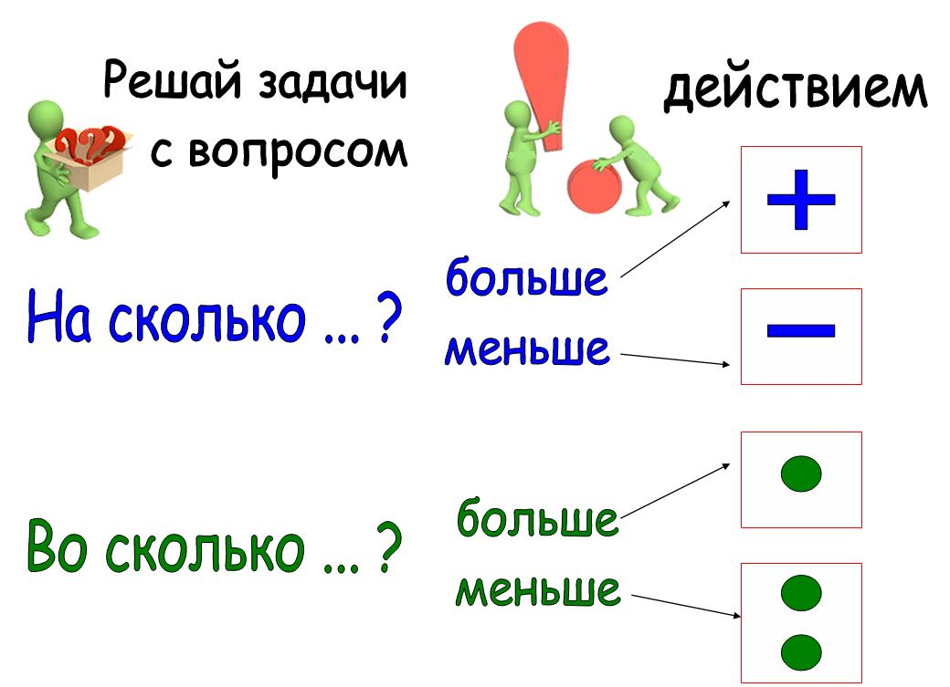

Главное отличие между традиционными академическими
учебными заданиями и заданиями для формирования
Функциональной грамотности
Традиционные академические задания строятся по принципу «от способа – к задаче»
Задания для формирования функциональной грамотности: «от задачи – к способу»

Slide 9
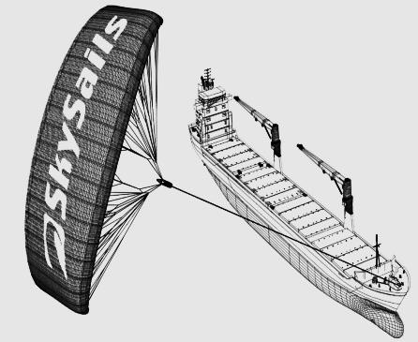
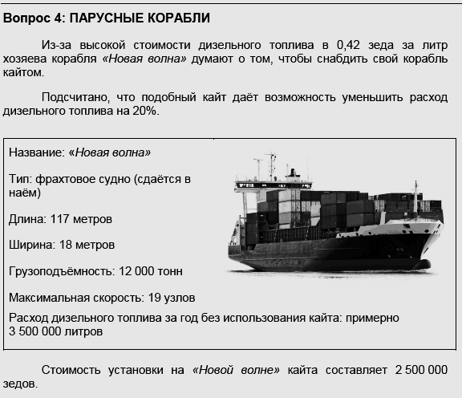
традиционное задание и задание PISA. пример
ПАРУСНЫЕ КОРАБЛИ
Девяносто пять процентов товаров в мире перевозят по морю примерно 50 000 танкеров, грузовых кораблей и контейнерово-зов. Большинство этих кораблей используют дизельное топливо.
Инженеры планируют разработать поддержку кораблей, используя силу ветра. Их предложение заключается в прикреп-лении к кораблям кайтов (парящих в воздухе парусов) и исполь-зовании силы ветра, чтобы уменьшить расход дизельного топлива и его влияние на окружающую среду.
За год двигатель на корабле потребляет 3500000 л топлива, 1 литр топлива стоит 0,42 р. Установка паруса на корабле стоит 2 500 000 р. Парус экономит 20% топлива.
Через сколько лет экономия топлива покроет стоимость установки паруса?
Вопрос 4. ПАРУСНЫЕ КОРАБЛИ
Из-за высокой стоимости дизельного топлива в 0,42 зеда за литр хозяева корабля «Новая волна» думают о том, чтобы снабдить свой корабль кайтом.
Подсчитано, что подобный кайт даёт возможность уменьшить расход дизельного топлива на 20%.
Россия, 5-6 кл.: ≈50%
Стоимость установки кайта на «Новой волне» составляет 2 500 000 зедов.
Через сколько примерно лет экономия на дизельном топливе покроет стоимость уста-новки кайта?
Приведите вычисления, подтверждающие ваш ответ.
Россия, 15 лет: 16%
ОЭСР, 15 лет: 15%

Slide 10
Академическое задание и задание для формирования функциональной грамотности: основное отличие
Или всегда ли спасает контекст?
Забытый телефон. Легенда
Мама пошла на электричку. Вскоре после её ухода обнаружилось, что она забыла телефон.
Традиционные академические задания строятся по принципу «от способа – к задаче»
Задания для формирования функциональной грамотности: «от задачи – к способу»
Существо вопроса
Догонит ли её сын, если …
-он может бежать с втрое большей скоростью?
-он может добежать до станции за 6 минут, на часах 8.39, а электричка отходит в 8.47?
-…
Существо вопроса
Есть ли смысл догонять?

Slide 11
Академическое задание и задание для формирования функциональной грамотности: основные отличия
Традиционные академические задания строятся по принципу «от способа – к задаче»
Проблема отсутствует, есть учебный вопрос
Контекст отсутствует или учебный
Задания для формирования функциональной грамотности: «от задачи – к способу»
Проблема реальная, явно выраженная
Контекст внеучебный
Охватывает предметные умения
Охватывает оцениваемые компетентности

Slide 12
Структура измерительных материалов. Модель PISA
ЧГ: Работать с информацией:
находить и извлекать
осмысливать и оценивать
интерпретировать
ЧГ: Типы и форматы текста
МГ: Разделы математики
Содержательная область
Контексты/ ситуации
Компетентностная область
ЕНГ: Естественнонаучные предметы, Методология
МГ: Формулировать, применять интерпретировать и оценивать результаты с позиций математики и реальной проблемы
ФГ: Деньги и финансы, управление, риски и выгоды
КМ: Самовыражение, Решение проблем
ЕНГ:
давать научные объяснения,
применять е/н методы исследования,
интерпретировать данные, делать выводы
ЧГ: Ситуации функционирования текста
БЛОК ЗАДАНИЙ
МГ: Мир индивидуума, социума,
образования и науки
ЕНГ: Здоровье, ресурсы, среда,
связь науки и технологии
ФГ: работать с финансовой информацией:
-выявление и анализ
-оценка проблем
-применение и понимание
ФГ: Образование и работа, семья, личные траты, досуг, общество
КМ: образование, быт, наука и технология, культура, социум
КМ: Выдвижение, оценка и доработка идей

Slide 13
От Каких заданий надо научиться отличать задания
на формирование и оценку креативного мышления?
Задания по креативному мышлению.
Особенно: в области «Решение естественно-математических проблем»
Другие грамотности: математическая, естественно-научная, читательская, глобальные компетентности
Традиционные учебные задания по естественно-математическим и социально-гуманитарным предметам

Slide 14
Общее и особенное в учебных заданиях. критерии отличия
Задания по формированию и оценке креативного мышления необходимо отличать от:
традиционных заданий
заданий по другим грамотностям
Критерий:
По какому принципу строится задание? Что тренируем?
-от способа к задаче (тренируем предметные знания и умения, способ действий) ИЛИ
-от задачи к способу (тренируем умение решать проблемы)
Критерий:
Какие умения и компетентности формируем и оцениваем? На чём делаем акцент?
В заданиях на креативность важны умения выдвинуть разные идеи, отобрать наиболее креативные и доработать их.

Slide 15
Круг обсуждаемых вопросов
Традиционные академические учебные задания и задания для формирования и оценки функциональной грамотности
Сравнительный анализ заданий: практикум
Организация методической поддержки в регионе

Slide 16
Примеры заданий: (1)традиционное, (2)естественно-научная грамотность, (3)креативное мышление (решение проблем)
Глубоководные ныряльщики. Легенда. У глубоководных ныряльщиков, например, ловцов жемчуга, происходят определенные изменения в организме.
Традиционные
«от способа – к задаче»
Креативное мышление. Решение проблем
Естественно-научная грамотность
Опишите, как взаимосвязаны между собой дыхательная и кровеносная системы человеческого организма.
Стандартное (и непростое) задание для демонстрации знаний и понимания процессов. Но нет проблемной ситуации.
Какие изменения наблюдаются у ловцов жемчуга, полученные в результате тренировок?
(См. выше задание с выбором нескольких верных ответов.)
Использованный приём: поместили организм в экстремальную ситуацию и анализируем, что происходит с системами организма.
В организме глубоководных ныряльщиков должны быть некоторые отличия от организма обычных людей, например:
увеличенная ёмкость лёгких;
повышение количества эритроцитов в крови;
способность к замедленному обмену веществ.
Какую систему тренировок и/или диету вы предложили бы для людей, которые хотят заниматься глубоководным нырянием?

Slide 17
Объясняем, применяя биологические знания в новой ситуации
3% выполнения
В этом задании из блока «Экстремальные профессии» объединяются разные системы организма человека. Знания о том, как они работают, нужно продемонстрировать в новой ситуации и при новой постановке вопроса. Обсудить, что будет происходить с организмом ныряльщика, можно в классе и до выполнения задания, а уже потом выполнить само задание. Но можно и сначала выполнить задание, а затем обсудить каждый из вариантов ответа: почему одни из них верные, а другие – нет.

Slide 18
Примеры заданий: (1)традиционное, (2)естественно-научная грамотность, (3)креативное мышление (решение проблем)
Сила тяжести (или вес) на Марсе. Легенда. Одна из проблем для первых колонистов Марса – другая сила тяжести на этой планете по сравнению с Землей.
Традиционные
«от способа – к задаче»
Креативное мышление. Решение проблем
Естественно-научная грамотность
Во сколько раз сила тяжести на поверхности Марса отличается от земной? Даны: масса и радиус каждой из планет.
-…
Сила тяжести на Марсе – 38% от силы тяжести на Земле. Предполагается, что колонистам придется носить жилеты-утяжелители, карманы которого могут быть заполнены свинцовыми пластинами.
Какое негативное влияние на организм человека на Марсе помогут предотвратить жилеты-утяжелители?
Сила тяжести на Марсе – 38% от силы тяжести на Земле. Из-за того что колонисты будут постоянно испытывать меньшую нагрузку, чем на Земле, их мышцы будут деградировать.
Что бы вы предложили, для того чтобы избежать этой опасности?

Slide 19
Креативное мышление и естественно-научная грамотность. Основные отличия
Задания на креативное мышление сфокусированы на
(1) процессе выдвижения новых идей, а не на применении уже известных знаний;
(2) оригинальности предлагаемых подходов и решений (при условии, что ответы имеют смысл и ценность);
(3) открытых проблемах, допускающих альтернативные решения и потому требующих серии приближений и уточнений;
(4) способах и процессе получения решения, а не ответе.

Slide 20
Примеры заданий: традиционные, Математическая грамотность, креативное мышление (решение проблем)
Забытый телефон. Легенда. Мама пошла на электричку. Вскоре после её ухода обнаружилось, что она забыла телефон.
Традиционные
«от способа – к задаче»
Креативное мышление. Решение проблем
Математическая грамотность
Догонит ли её сын, если …
-он может бежать с втрое большей скоростью?
-он может добежать до станции за 6 минут, на часах 8.39, а электричка отходит в 8.47?
-…
При каких условиях сыну есть смысл попытаться её догнать?
Какие дополнительные данные необходимы? Примите разумные допущения, сделайте вывод и подтвердите свой ответ вычислениями.
  Предложите три разных, как можно больше отличающихся друг от друга способа, как догнать маму. Сделайте разумные допущения и подтвердите свой ответ вычислениями.
  Дополните легенду необходимыми данными или схемой и составьте математическую задачу

Slide 21
Забытый телефон. Математическая грамотность и креативное мышление
Забытый телефон. Легенда
Мама пошла на электричку. Вскоре после её ухода обнаружилось, что она забыла телефон. Есть ли смысл сыну попытаться её догнать?
  Какие дополнительные данные необходимы? Примите разумные допущения, сделайте вывод и подтвердите свой ответ вычислениями.
Место для ответа
Допущения:________________________________
Вывод: ___________________________________
Пояснения к ответу: _______________________
  Предложите несколько разных идей о том, как, какими способами можно дополнить текст задания, чтобы задача имела решение.

Slide 22
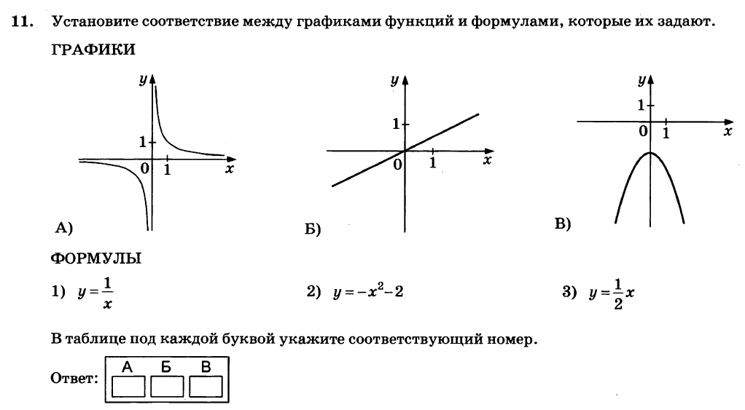
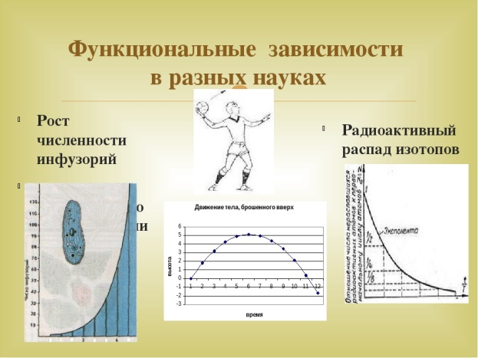
Функции. Примеры заданий: (1)традиционное задание и (2)задание по Математической грамотности
(2)Функциональные зависимости
Какие явления и процессы можно описать с помощью
-линейной зависимости?
-квадратичной зависимости?
-….
-экспоненты?

Slide 23
Функции. Примеры заданий: (3, 4) задания по креативному мышлению
Скорость распространения слухов
3. Как вы думаете, можно ли считать постоянной скорость распространения слухов? Выскажите два-три разных аргумента, подтверждающих вашу точку зрения.
4. Выскажите предположение о том, какая функциональная зависимость лучше описывает характер изменения скорости распространения слухов. Опишите идею о том, как можно проверить справедливость вашего предположения. Постарайтесь предложить такую идею, о которой подумает не каждый.

Slide 24
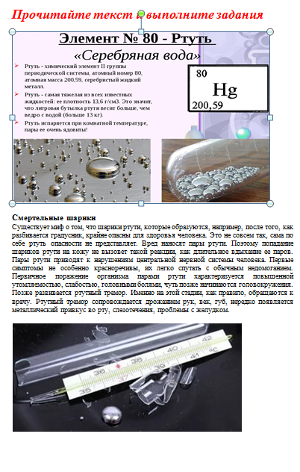
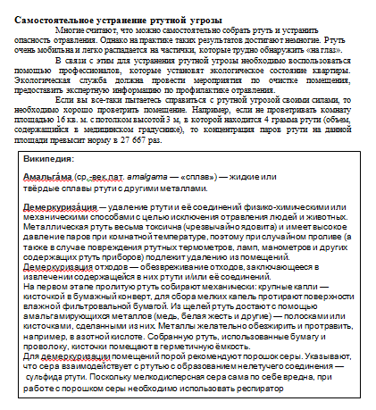
Можно ли совмещать грамотности? Задания учителей
Множественный текст и система вопросов
Как вы думаете, что надо предпринять, если у вас дома разобьётся ртутный градусник? Приведите не менее двух действий, которые надо совершить до приезда специальных служб.
Нарисуйте листовку, в которой рассказывается о том, что нужно делать в случае поломки ртутного градусника.
Придумайте четверостишие, описывающее опасность паров ртути.

Slide 25
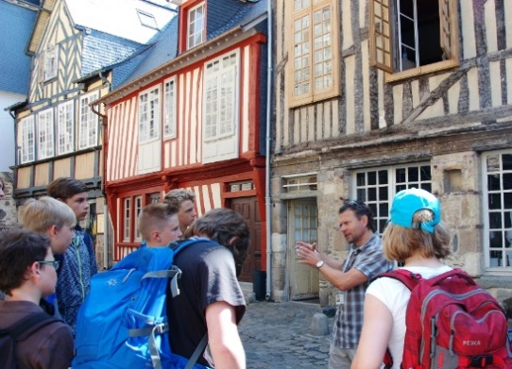
Можно ли совмещать разные грамотности? Задания учителей. Бретань и улитки
Где начинается море и заканчивается земля – сами бретонцы не знают…
Пожалуй, одной из самых главных достопримечательностей запада Франции – Бретани – можно назвать её разнообразное побережье.
Оно необыкновенно красиво: безбрежные просторы, нагромождение валунов, скалы, дюны, песчаные пляжи.
Приливы и отливы… Море то подходит к самым домам, то отходит, порой на километры. Каждые шесть часов пейзаж меняется до неузнаваемости. За этими удивительными и непривычными изменениями можно следить бесконечно.
Архитектура бретонских домов – одна из самых красивых и узнаваемых во Франции. Большинство бретонских домов выполнено в одном стиле, который можно найти только здесь. Это основательно сложенные каменные дома с характерными чёрными крышами. В силуэтах домов отражается весь дух региона, сила дикой природы и мощь океанских просторов.
И вдруг было замечено, что фасады домов стали понемногу разрушаться, а ведь старинные дома — предмет любви и гордости хозяев, их любовно сохраняют и несмотря на солидный возраст, такие здания зачастую выглядят прочнее и основательнее новых.
Выяснилось, что это улитки стали обгрызать краску с наружных стен домов, заползая на высоту до четырех метров!
Попытайтесь объяснить этот факт и предложить варианты решения проблемы.

Slide 26
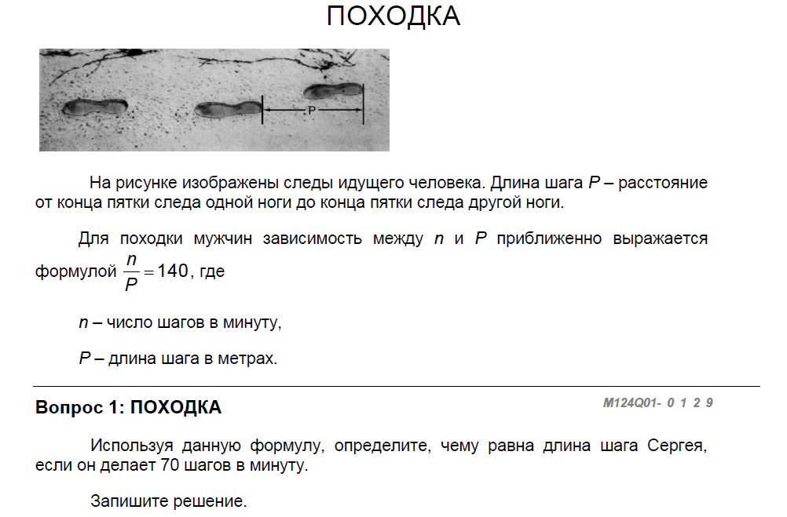
вопросы слушателям: определите характер задания
Укажите, что оно оценивает:
Предметные умения
Математическую грамотность
Естественно-научную грамотность
Читательскую грамотность
Креативное мышление

Slide 27
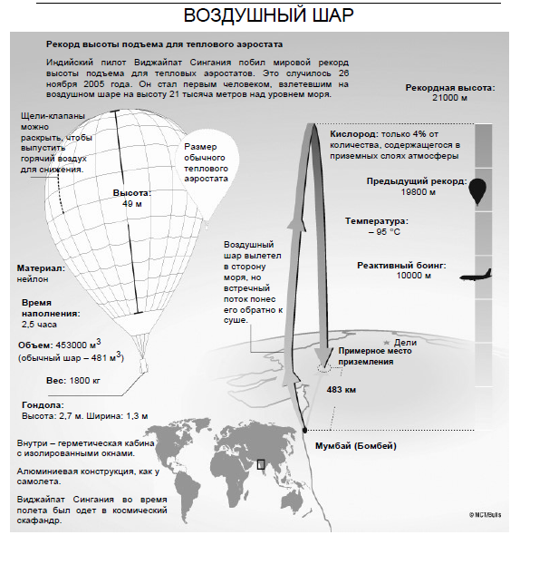
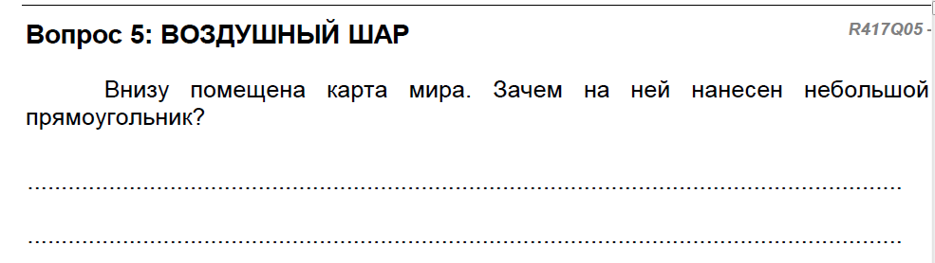
вопросы слушателям: определите характер задания
Укажите, что оно оценивает:
Предметные умения
Математическую грамотность
Естественно-научную грамотность
Читательскую грамотность
Креативное мышление

Slide 28
вопросы слушателям: определите характер задания
ПОДАРКИ
Родительский комитет закупил 15 пазлов для подарков детям в связи с окончанием учебного года, из них 6 с животными и 9 с пейзажами. Подарки распределяются случайным образом между 15 детьми, среди которых есть Маша. Найдите вероятность того, что Маше достанется пазл с пейзажем.
Укажите, что оно оценивает:
Предметные умения
Математическую грамотность
Естественно-научную грамотность
Читательскую грамотность
Креативное мышление

Slide 29
вопросы слушателям: определите характер задания
Задание по теме «Великие географические открытия». Ответьте устно.
Какую роль сыграли великие географические открытия?
Были ли негативные последствия великих географических открытий? Какие?
Что получили люди в результате этих открытий?
Укажите, что оно оценивает:
Предметные умения
Математическую грамотность
Естественно-научную грамотность
Читательскую грамотность
Креативное мышление
Как можно преобразовать задание?

Slide 30
вопросы слушателям: определите характер задания
Задание. Какой язык вам пригодится в путешествии?
Мини-исследование (для работы в группах) .
Во многих странах света их жители, помимо родного, владеют ещё и определённым иностранным языком. Например, на английском языке говорят жители не только Британских островов и Северной Америки, но и жители Австралии, Новой Зеландии, Индии, ряда африканских стран. А испанский язык распространён в странах Северной и Южной Америки.
Используя карту «Географические открытия», изучите данные о географическом положении в 17 в. колониальных владений одной из стран: Англии, Франции, Испании или Португалии (по указанию учителя). Проследите маршруты английских (или соответственно французских, испанских, португальских) экспедиций.
Сопоставьте эту информацию с современными данными о географическом распространении английского (или французского, испанского, португальского) языка. (Обсудите, как лучше сформулировать запрос и найдите нужную информацию в Интернете.)
Сделайте обоснованный вывод: в каких путешествиях вам скорее всего пригодится знание английского (французского, испанского, португальского) языка? Почему?
Укажите, что оно оценивает:
Предметные умения
Математическую грамотность
Естественно-научную грамотность
Читательскую грамотность
Креативное мышление

Slide 31
вопросы слушателям: прочтите введение и определите характер последующих заданий
ВВЕДЕНИЕ
Географические открытия
Эра Великих географических открытий давно завершилась. Все материки открыты и изучены. Спутники отсняли каждый клочок поверхности Земли – и воды, и суши. Значит ли это, что учёные-географы остались без работы? Неужели им только и осталось, что вспоминать об отважных путешественниках прошлого?
А может, на Земле ещё есть место открытиям? Может, где-то ещё остались «белые пятна»? Подумайте об этом, выполняя последующие задания.
Желаем плодотворных и успешных раздумий!

Slide 32
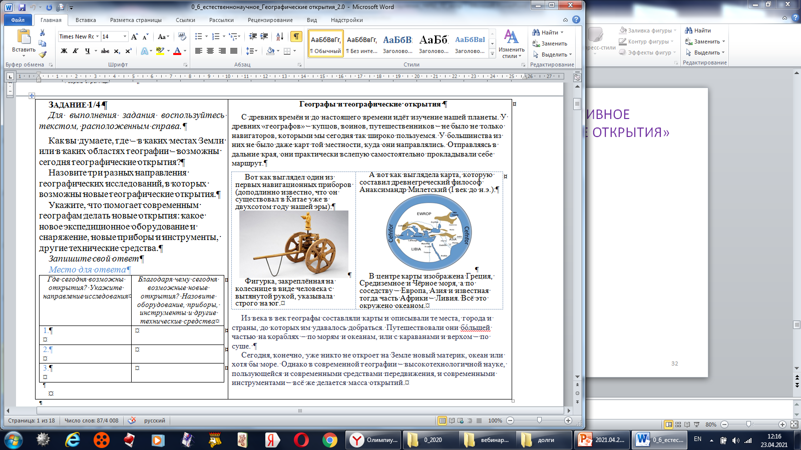
вопросы слушателям: определите характер задания
Укажите, что оно оценивает:
Предметные умения
Математическую грамотность
Естественно-научную грамотность
Читательскую грамотность
Креативное мышление

Slide 33
вопросы слушателям: определите характер задания
ЗАДАНИЕ
Иван мельком увидел объявление о том, что российское географическое общество объявляет набор участников в уникальную экспедицию вокруг России, и сообщил об этом своим друзьям. Поскольку подробностей про эту экспедицию Иван не знал, все принялись самостоятельно их додумывать и предлагать возможный маршрут экспедиции.
Предложите и вы свою версию. Укажите, как, по вашему мнению, будет проходить маршрут «кругосветки вокруг России», на чём, с учётом рельефа местности, придётся совершать путешествие её участникам. Постарайтесь предложить такой маршрут, который придёт в голову не каждому.
Укажите, что оно оценивает:
Предметные умения
Математическую грамотность
Естественно-научную грамотность
Читательскую грамотность
Креативное мышление

Slide 34
Маркеры различных типов заданий на креативное мышление
Маркер для заданий на выдвижение разнообразных идей:
постарайтесь предложить идеи, которые как можно больше отличаются друг от друга
Маркер для заданий на выдвижение креативной идеи:
Постарайтесь предложить такую идею, которая придёт в голову не каждому

Slide 35
Подведение итогов. особенности заданий для формирования и оценки функциональной грамотности и креативного мышления
ОСОБЕННОСТЬ ЗАДАНИЙ | ОБЩЕЕ/ОСОБОЕ
Комплексность: мотивационная часть задания на оценку различных компетентностей | Общее для всех заданий на оценку сформированности ФГ
Проблемность и внеучебный контекст | Общее для всех заданий на ФГ
Неопределённость в способах действий | Общее для всех заданий на ФГ
Допустимость и необходимость альтернативных решений | КМ – обязательно, в других областях – возможно
Использование при оценке критериев оригинальность разнообразие | Только в КМ

Slide 36
вопросы слушателям: подводим итоги
Какие показатели оценивают качество заданий для формирования креативного мышления и функциональной грамотности?
Совпадают ли они с показателями, по которым оценивают качество традиционно используемых обучающих и проверочных академических заданий? В чём главные отличия?
1. Соответствие программе | 6. Проблемность
2. Личностная значимость | 7. Сложность
3. Лаконичность | 8. Контекст
4. Комплексность | 9. Формат
5. Уровневость | 10. Охват проверяемых умений, компетентностей

Slide 37
Задание на дом
Цель: потренироваться в определении характера заданий, в трансформации традиционных учебных заданий в задания на креативное мышление.
Из учебника, с которым вы работаете, выберите текст. Определите характер заданий к этому тексту.
Выберите одно, наиболее подходящее для трансформации задание, и предложите вариант (варианты), как можно преобразовать его в задание на креативное мышление.
Если выбрать задание невозможно, сделать своё новое задание на креативность, но к той же учебной теме.
Для желающих. Дополнительное задание. Предложите задание на функциональную грамотность (естественно-научную или математическую) к той же теме.

Slide 38
литература
Авдеенко Н. А., Демидова М. Ю., Ковалева Г. С. и др. Основные подходы к оценке креативного мышления в рамках проекта «Мониторинг формирования функциональной грамотности» // Отечественная и зарубежная педагогика. 2019. № 4. С. 124–145. http://ozp.instrao.ru/images/nomera/OZP_4.1.61.2019.pdf
Логинова О. Б., Авдеенко Н. А., Яковлева С. Г. и др. Проект «Мониторинг формирования функциональной грамотности». Креативное мышление: первые результаты// Отечественная и зарубежная педагогика. 2020. № 2, том 2. С. 132–155. http://ozp.instrao.ru/images/2020/OZP_2_2_70_2020.pdf
Ковалева Г. С., Логинова О. Б., Авдеенко Н. А. и др. Креативное мышление. Сборник эталонных заданий. Выпуск 1: учебное пособие для общеобразовательных организаций / под общ. ред. Г. С. Ковалевой, О. Б. Логиновой. М.; СПб.: Просвещение, 2020. – 126 с.
Логинова О. Б., Ковалева Г. С., Авдеенко Н. А. и др. Креативное мышление. Сборник эталонных заданий. Выпуск 2/ под общ. ред. Г. С. Ковалевой, О. Б. Логиновой. М.; СПб.: Просвещение, 2021. – 158 с.
PISA 2021 Creative Thinking Framework (Third Draft). OECD, 2019, 56p. https://www.oecd.org/pisa/publications/PISA-2021-creative-thinking-framework.pdf], дата обращения 21.09.2021.

Slide 39
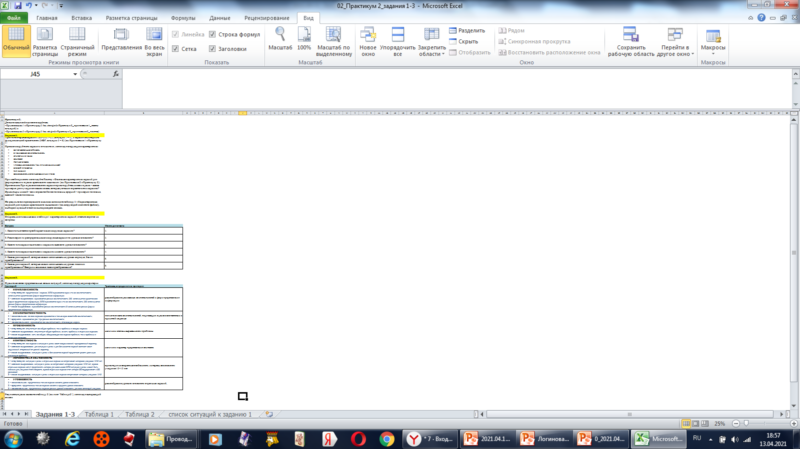
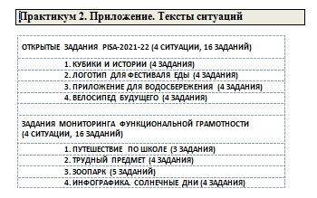
Дополнительные материалы для организации занятий с педагогами
Цель: познакомиться с особенностями и характеристиками заданий, научиться оценивать качество заданий и ситуаций

Slide 40
Круг обсуждаемых вопросов
Традиционные академические учебные задания и задания для формирования и оценки функциональной грамотности.
Сравнительный анализ заданий: практикум
Организация методической поддержки в регионе

Slide 41

СВЕТА
Яковлева Светлана геннадиевна

Slide 42
Спасибо за внимание!
Ольга Логинова olg9527@yandex.ru

